Slide 1
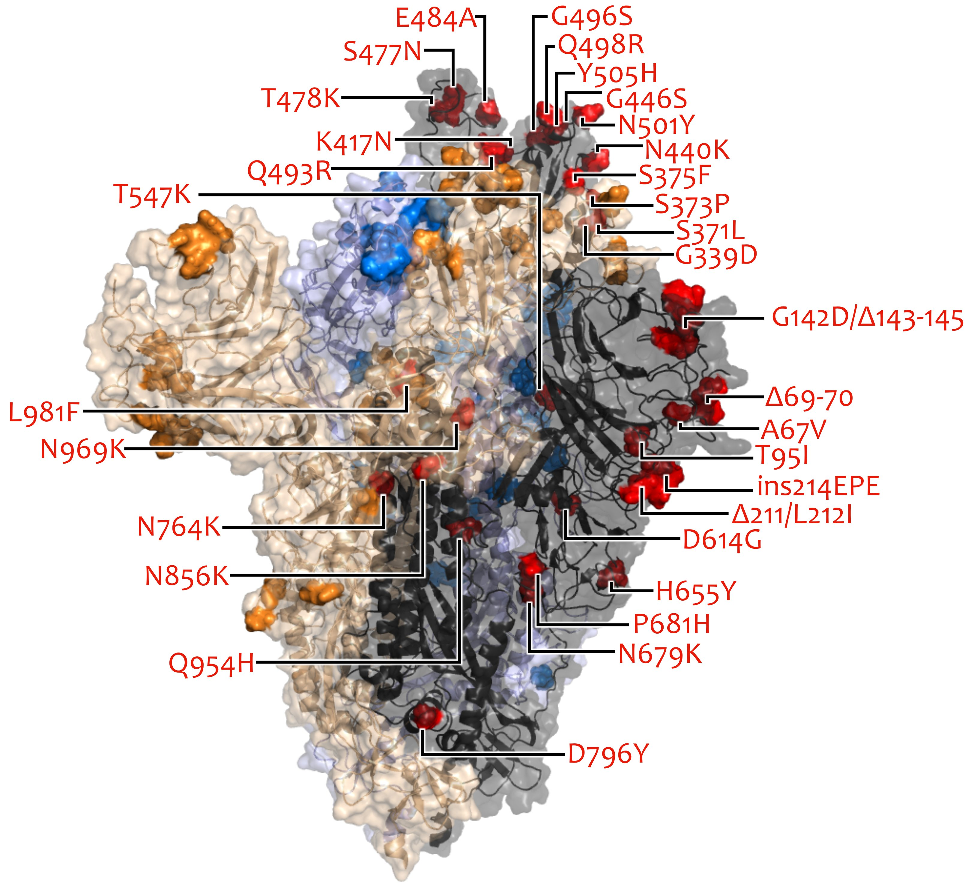
VOC/VOI in Deutschland aktuelle Situation
FG36, FG32, MF1, MF2, MF4, AG Evo, FG17 Berlin, 17.08.2022

Slide 2
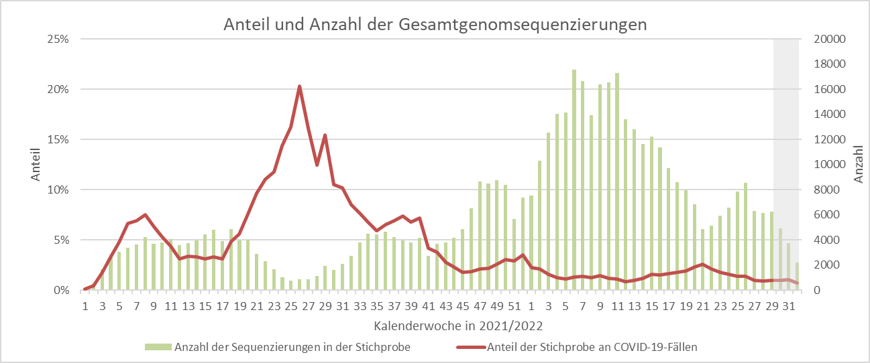
Anteil Genomsequenzierungen

Slide 3
VOC Anteile (Datenstand: 15.08.2022)
KW 2022 | Omikron
 | BA.1 | BA.2 | BA.3 | BA.4 | BA.5
22 | 0,1 % | 62,8 % | 0 % | 4,5 % | 32,4 %
23 | 0 % | 41,7 % | 0 % | 5,9 % | 52,3 %
24 | < 0,1 % | 27,2 % | 0 % | 7,2 % | 65,2 %
25 | 0 % | 16,0 % | 0 % | 6,2 % | 77,5 %
26 | 0 % | 9,9 % | 0 % | 6,8 % | 83,3 %
27 | < 0,1 % | 7,4 % | 0 % | 5,7 % | 86,9 %
28 | < 0,1 % | 5,0 % | 0 % | 5,3 % | 89,7 %
29 | 0 % | 3,2 % | 0 % | 4,8 % | 91,9 %
30 | 0 % | 1,7 % | 0 % | 3,8 % | 94,5 %
31 | 0 % | 1,1 % | 0 % | 3,7 % | 95,2 %
32 | 0 % | 2,1 % | 0 % | 3,1 % | 94,8 %

Slide 4
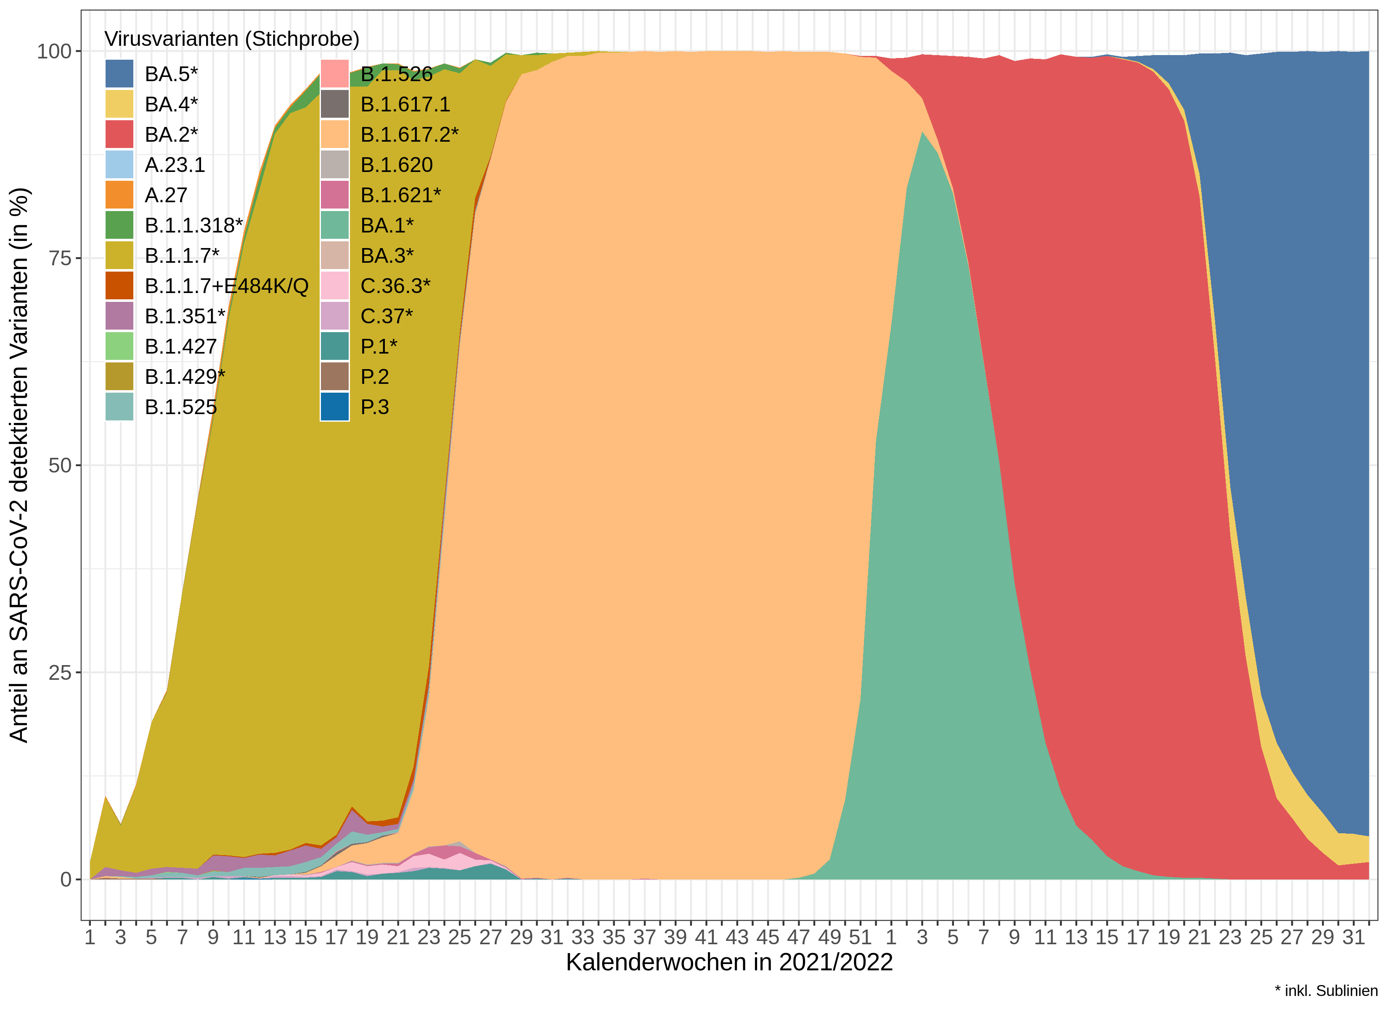
VOC Anteile (Datenstand: 22.08.2022)
KW32/2022 (Stichprobe)
Omikron 100%
BA.5.1 26.6%
BA.5.2 19.9%
BA.5.2.1 18.7%
BE.1.1 14.2%
BA.5 3.0%
BF.5 2.5%
Not assigned 0%
Nachweise im gesamten Datensatz:
BA.5* 83958 (51046 in Stichprobe)
BA.4* 6609 (3841 in Stichprobe)
BA.2.12.1 4157 (2198 in Stichprobe)
* einschließlich Sublinien

Slide 5
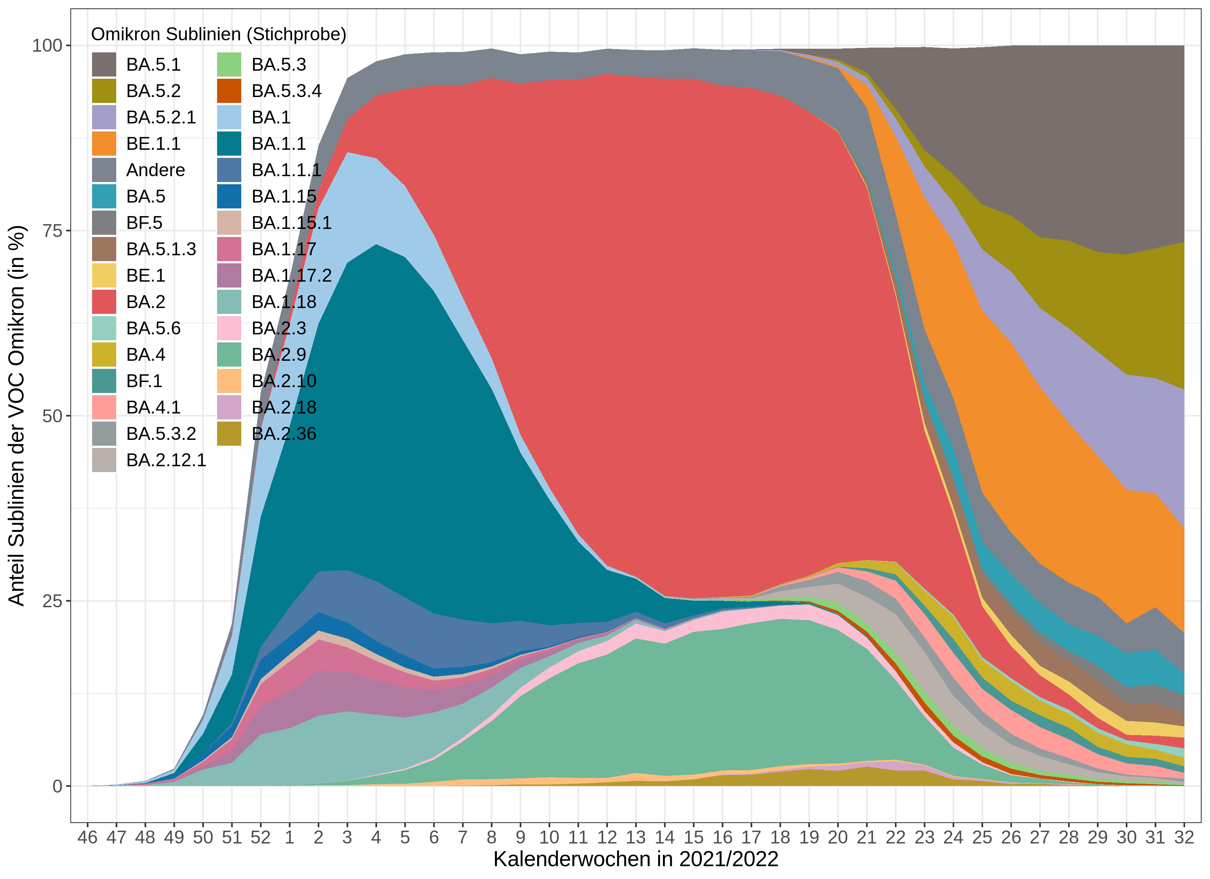
Omikron (Sub-)Linien Anteile (Datenstand: 22.08.2022)
KW32/2022 (Stichprobe)
Omikron 100%
BA.5.1 26.6%
BA.5.2 19.9%
BA.5.2.1 18.7%
BE.1.1 14.2%
BA.5 3.0%
BF.5 2.5%
Not assigned 0%
Nachweise im gesamten Datensatz:
BA.5* 83958 (51046 in Stichprobe)
BA.4* 6609 (3841 in Stichprobe)
BA.2.12.1 4157 (2198 in Stichprobe)
* einschließlich Sublinien

Slide 6
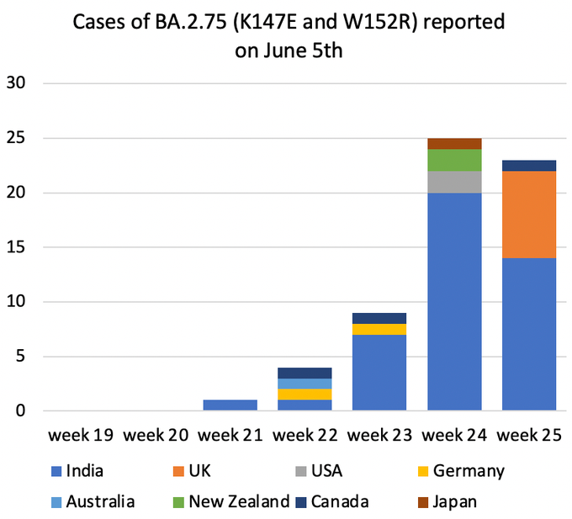
BA.2.75 (stand 11.07.2022)
Defining mutations:
6 Sequenzen, davon 4 in der Stichprobe
Alter zwischen 35 bis 57 Jahre, Geschlecht 2xMännlich, 3x Weiblich
2x RP, 2xNRW, 1xBW, 1xHE
Epidemiologische Informationen zu drei Fällen vorhanden bei 5 von 6:
Milde Symptome (Husten, Schnupfen, Fieber und /oder Giederschmerzen)
Keine Hospitalisierung
3x 3-fach geimpft, 1x ungeimft, 1x NA
3x Keine Reiseanamnese, 2x NA
Quelle: Twitter. @EllingUlrich, Jul 5 2022

Slide 7
Nachweise Rekombinanten (Datenstand: 22.08.2022)
Linie | Nachweise
XD | 1
XE | 51
XF | 0
XG | 45
XH | 5
XJ | 1
XK | 0
XL | 0
XM | 412
XN | 1
XP | 0
XQ | 3
Linie | Nachweise
XR | 0
XS | 0
XT | 0
XU | 0
XV | 1
XW | 57
XY | 0
XZ | 3
XAA | 0
XAB | 118
XAC | 1
Linie | Nachweise
XAD | 91
XAE | 0
XAF | 2
XAG | 7
XAH | 5
XAJ | 1
XAK | 111
XAL | 107
XAM | 7
XAN | 21
XAP | 1
XAQ | 0
Datenquelle: Globale Daten: DESH + IMS-SC2 Labornetzwerk.
Nachweis mittels Screening nach Markermutationen und
Pangolin Zuordnung.

